Slide 1
Análise do mercado imobiliário
BELO HORIZONTE E NOVA LIMA
dezembro/ 2015

Slide 2
SUMÁRIO

Slide 3
Sumário
Alvarás..................................................................................................................................................................5
Análise Comparativa Trimestral .........................................................................................................................25
Análise Geral da Concorrência Residencial ........................................................................................................43
Análise Geral da Concorrência Comercial ...........................................................................................................61
Análise de VGV....................................................................................................................................................69
Esgotados .........................................................................................................................................................72
Análise Geral das Regiões .................................................................................................................................75
Metodologia......................................................................................................................................................154

Slide 4
ALVARÁS
BELO HORIZONTE
55

Slide 5
HISTÓRICO ALVARÁS LIBERADOS

Slide 6
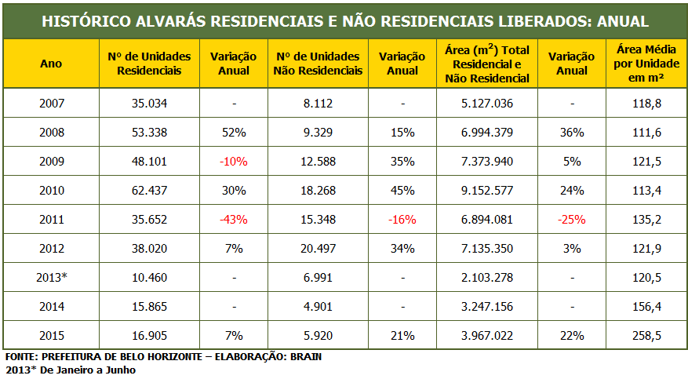
ALVARÁS LIBERADOS
54

Slide 7
ALVARÁS
RESIDENCIAIS E
NÃO RECIDENCIAIS LIBERADOS

Slide 8
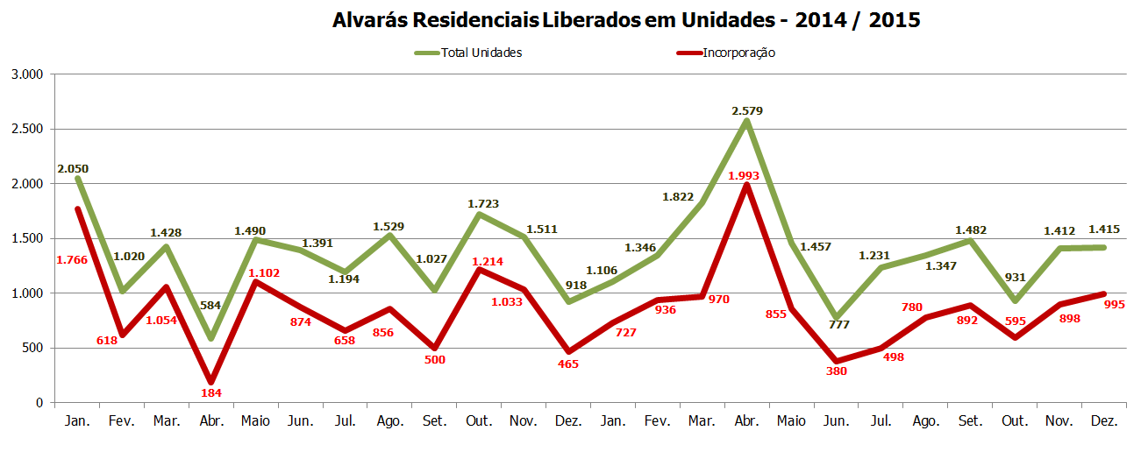
ALVARÁS RESIDENCIAIS LIBERADOS - UNIDADES
2014
2015
57

Slide 9
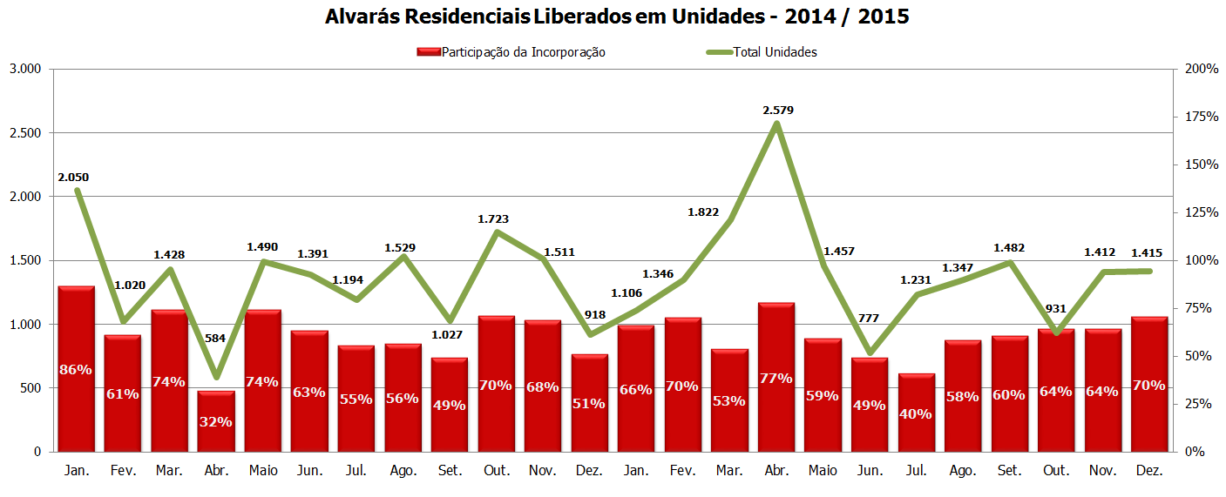
ALVARÁS RESIDENCIAIS LIBERADOS - UNIDADES
2014
2015
58

Slide 10
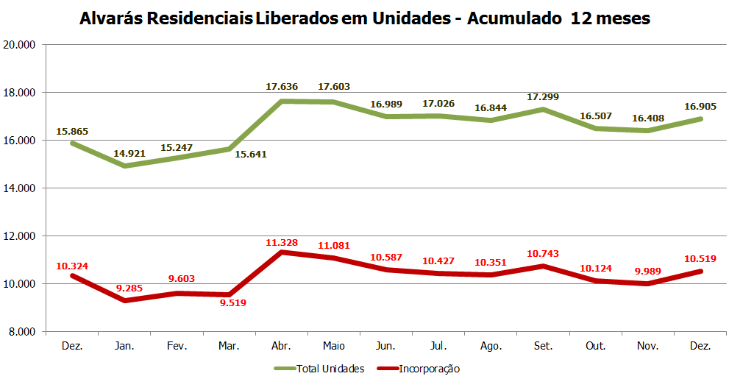
ALVARÁS RESID. LIBERADOS – ACUMULADO 12 MESES
58

Slide 11
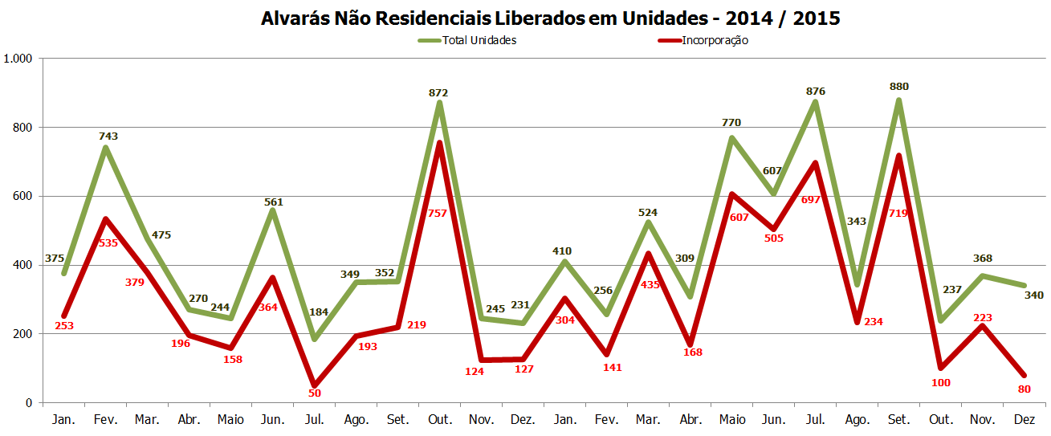
ALVARÁS NÃO RESIDENCIAIS LIBERADOS
2014
2015
62

Slide 12
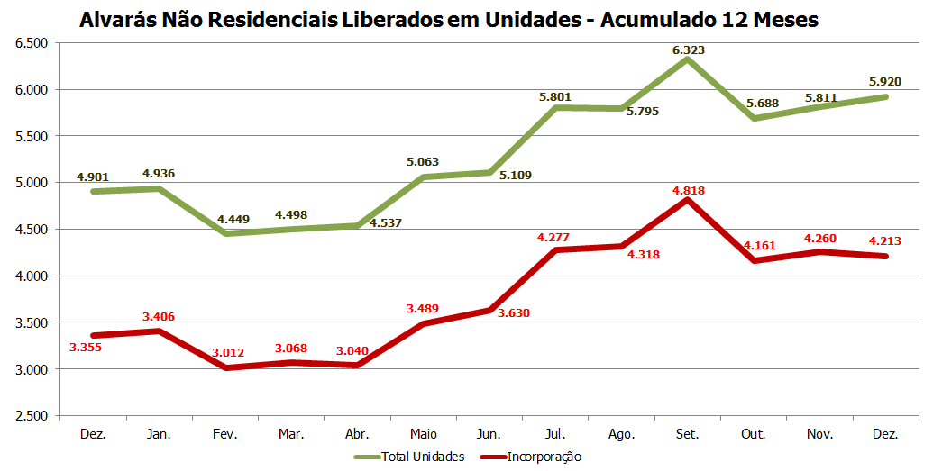
ALVARÁS NÃO RESIDENCIAIS LIBERADOS
62

Slide 13
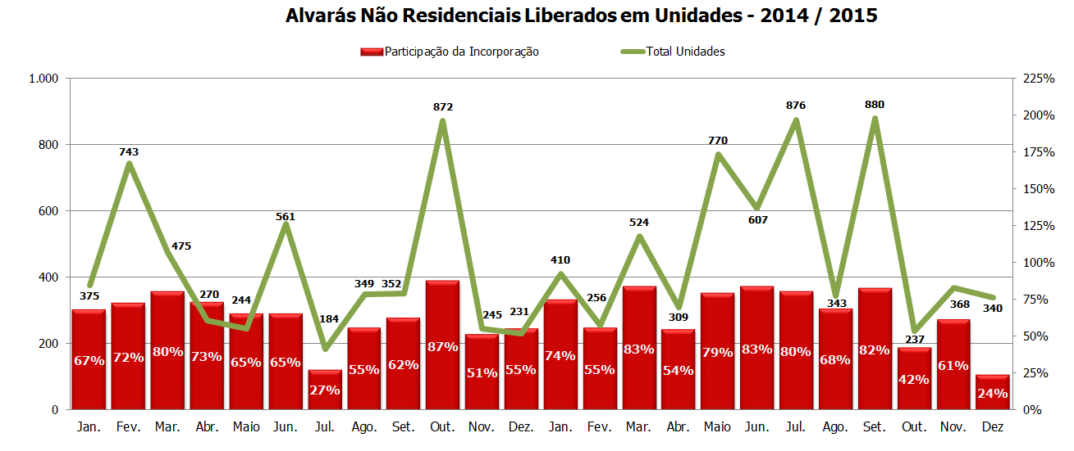
ALVARÁS NÃO RESIDENCIAIS LIBERADOS
2014
2015
63

Slide 14
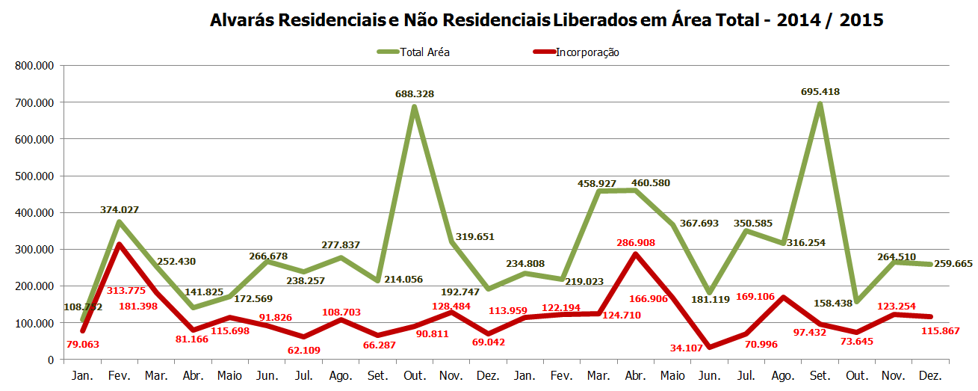
ALVARÁS LIBERADOS – ÁREA TOTAL
2014
2015
59

Slide 15
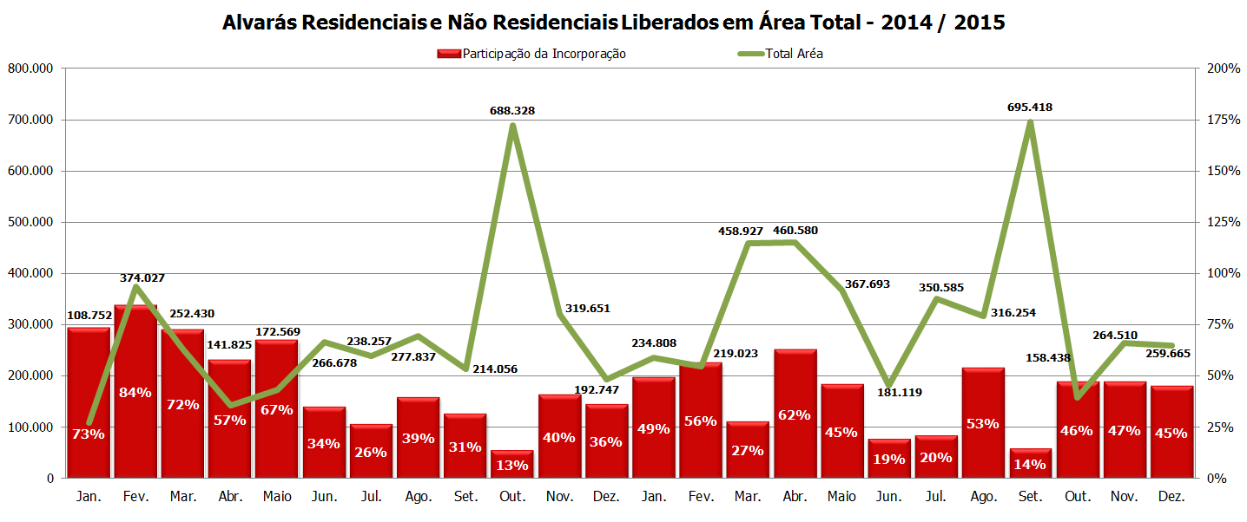
ALVARÁS LIBERADOS – ÁREA TOTAL
2014
2015
60

Slide 16
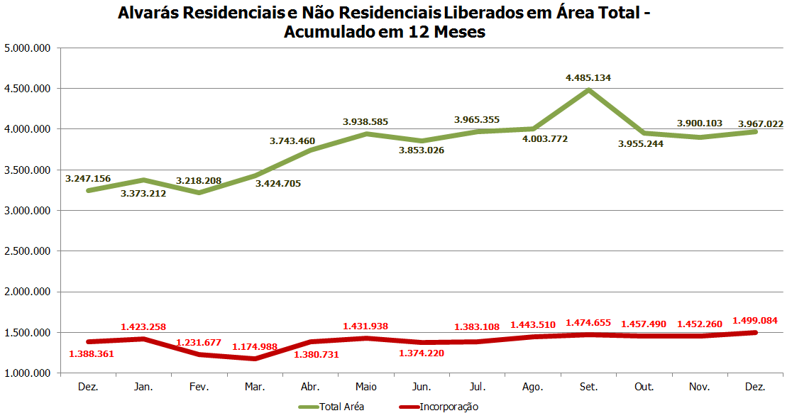
ALVARÁS RESID. LIBERADOS – ACUMULADO 12 MESES

Slide 17
ALVARÁS RESIDENCIAIS E
NÃO RESIDENCIAIS CONCLUÍDOS

Slide 18
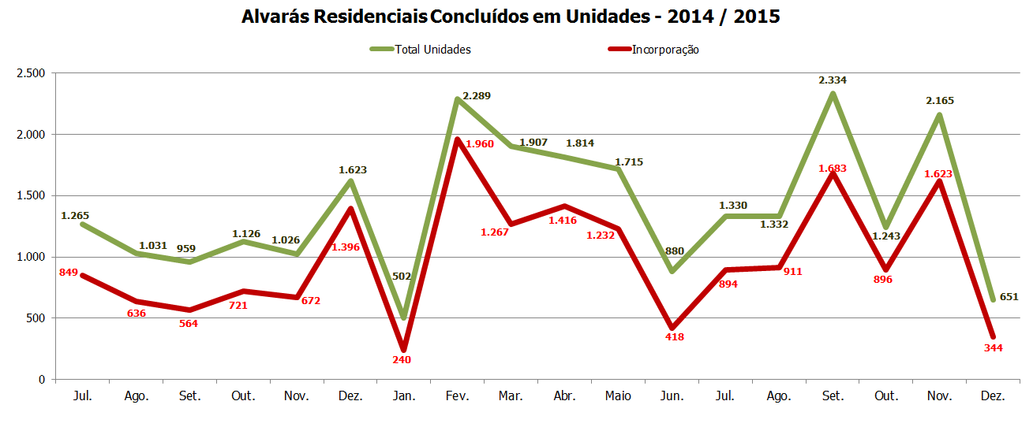
ALVARÁS RESIDENCIAIS CONCLUÍDOS
2014
2015
65

Slide 19
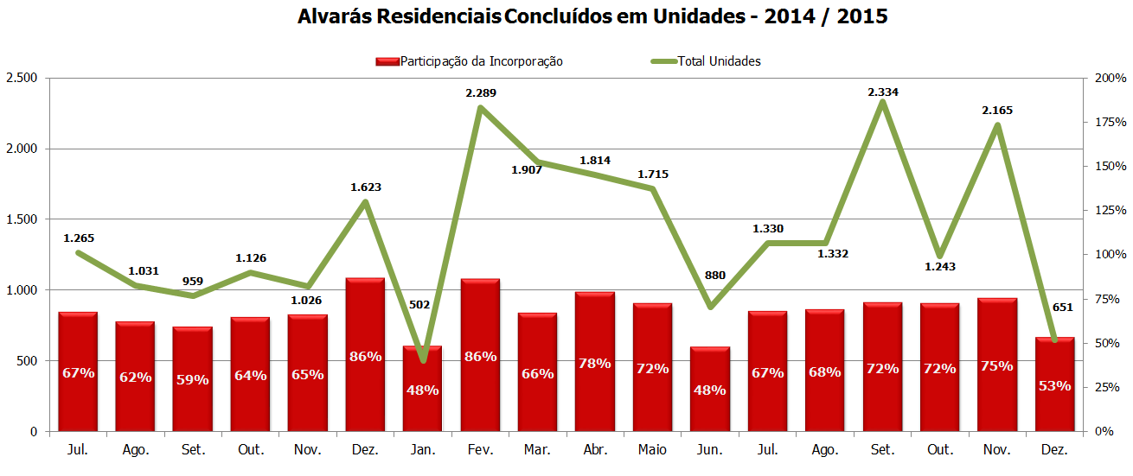
ALVARÁS RESIDENCIAIS CONCLUÍDOS
2014
2015
66

Slide 20
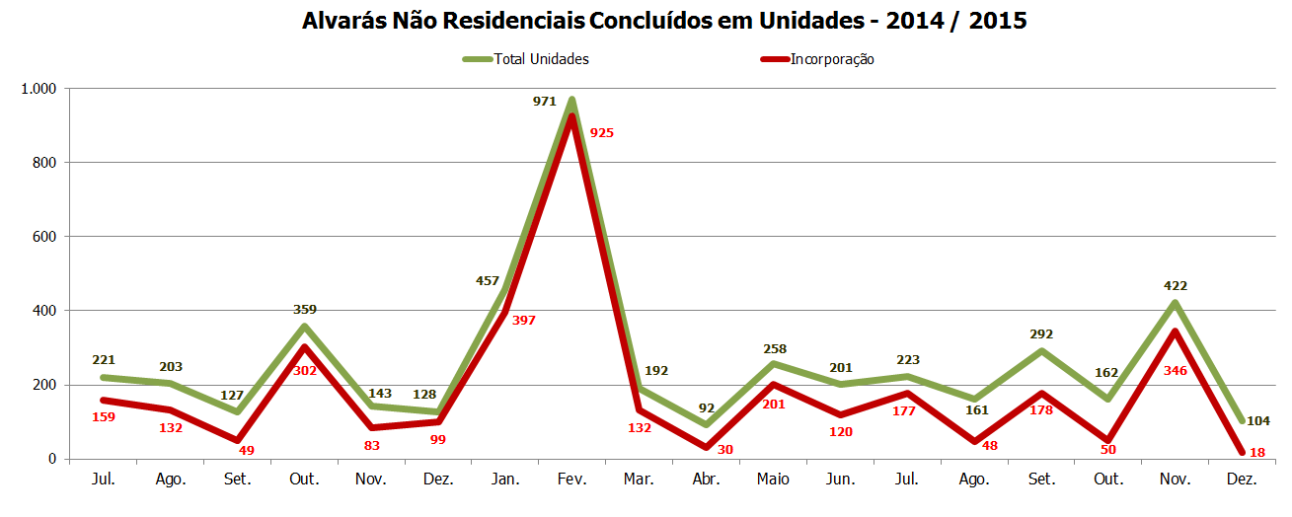
ALVARÁS NÃO RESIDENCIAIS CONCLUÍDOS
2014
2015
71

Slide 21
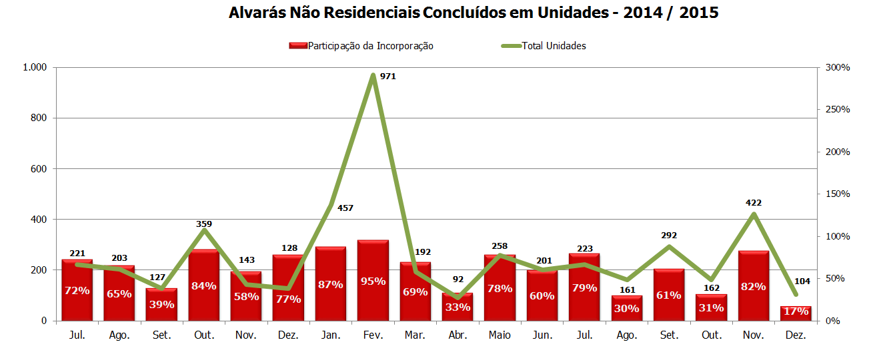
ALVARÁS NÃO RESIDENCIAIS CONCLUÍDOS
2014
2015
70

Slide 22
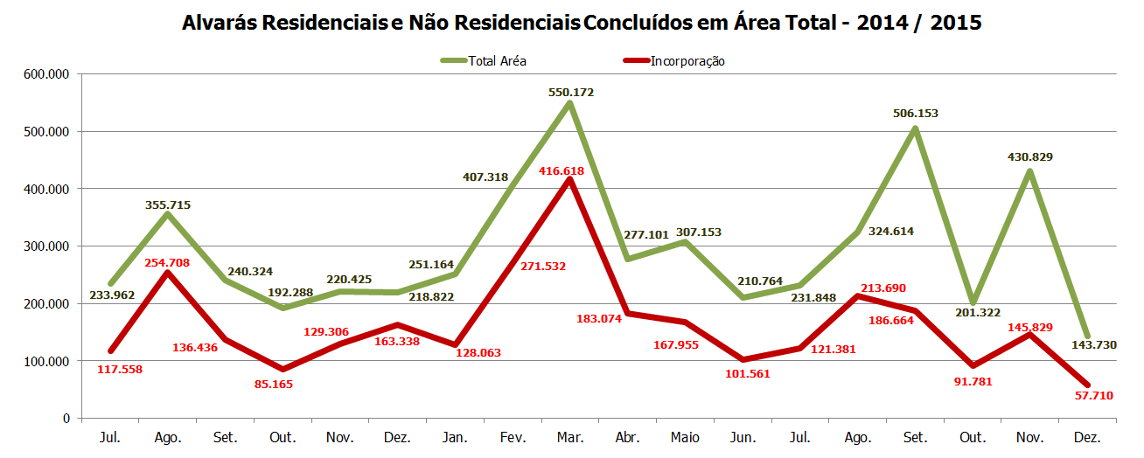
ALVARÁS CONCLUÍDOS – ÁREA TOTAL
2014
2015
67

Slide 23
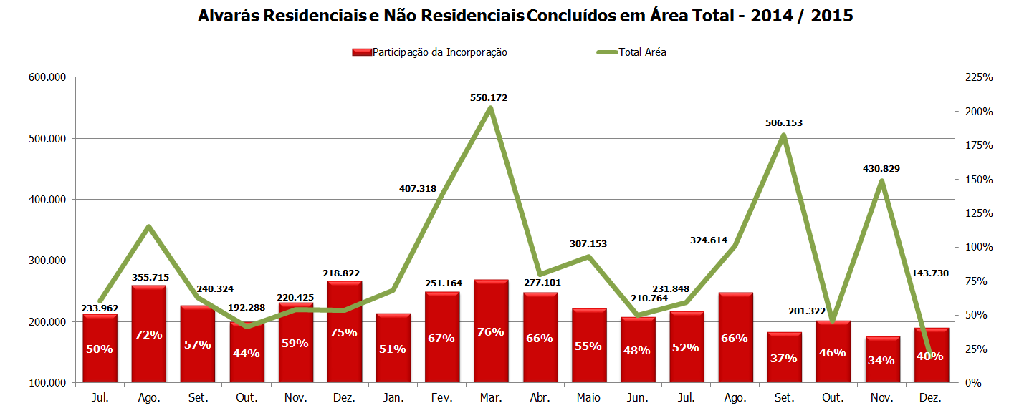
ALVARÁS CONCLUÍDOS – ÁREA TOTAL
2014
2015
68

Slide 24
ANÁLISE COMPARATIVA TRIMESTRAL

Slide 25
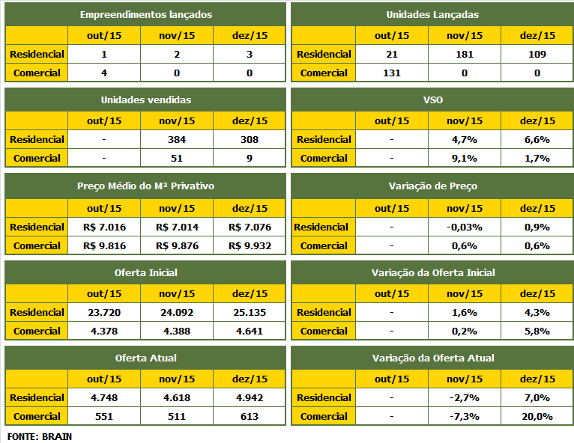
RESUMO MENSAL – BH E NOVA LIMA

Slide 26
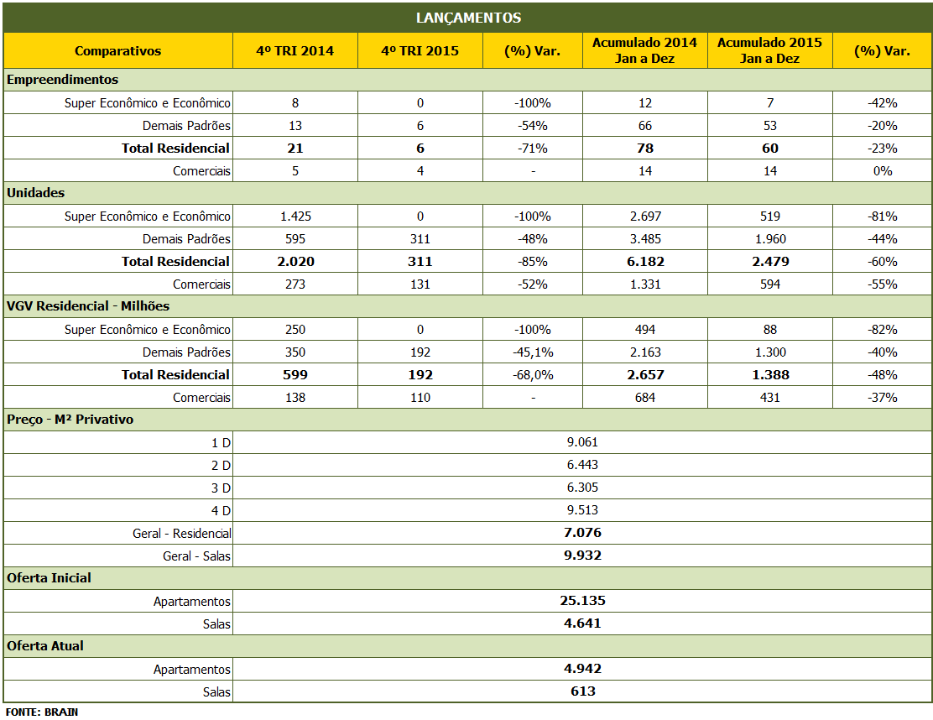
LANÇAMENTOS – BH E NOVA LIMA
71

Slide 27
LANÇAMENTOS POR TRIMESTRE

Slide 28
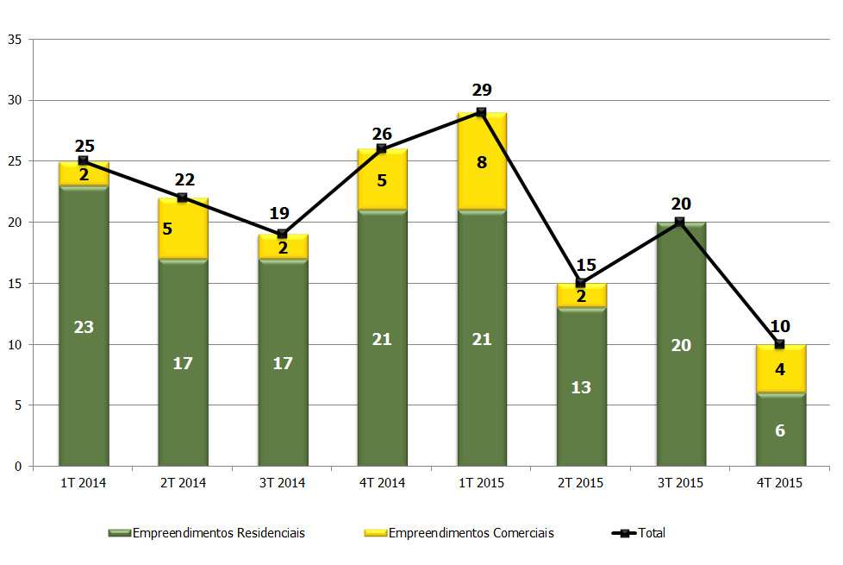
Empreendimentos lançados – BH E NOVA LIMA
FONTE: BRAIN

Slide 29
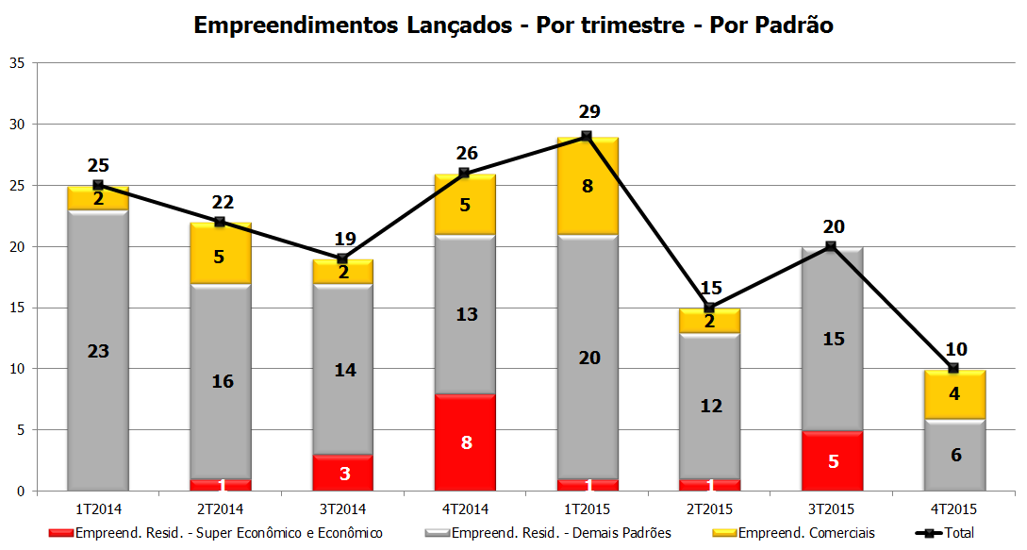
Empreendimentos lançados por padrão – BH E NOVA LIMA
Os empreendimentos dos padrões Super Econômico e Econômico são até R$ 250 mil e os demais padrões acima de R$ 250 mil.
FONTE: BRAIN

Slide 30
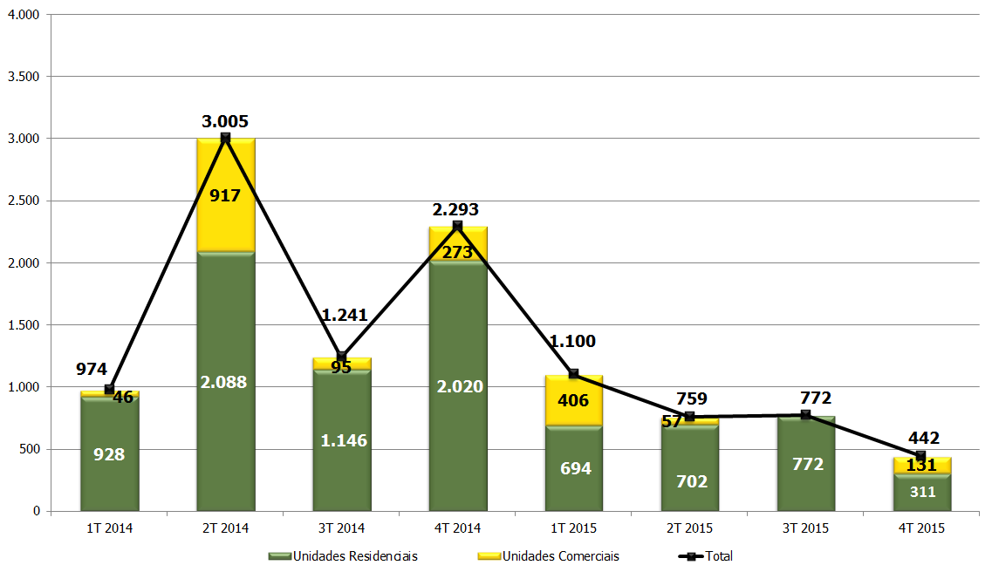
Unidades lançadas – BH E NOVA LIMA
FONTE: BRAIN

Slide 31
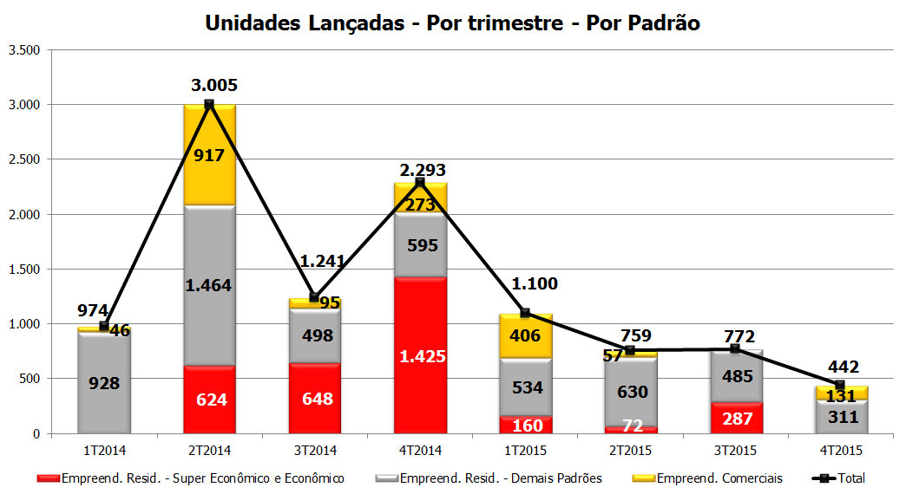
UNIDADES LANÇADAS POR PADRÃO – BH E NOVA LIMA
FONTE: BRAIN

Slide 32
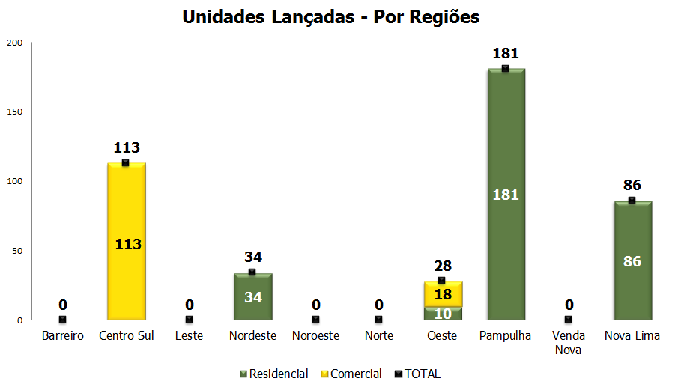
UNIDADES LANÇADAS POR região – 4º TRIMESTRE DE 2015 – BH E NOVA LIMA
FONTE: BRAIN

Slide 33
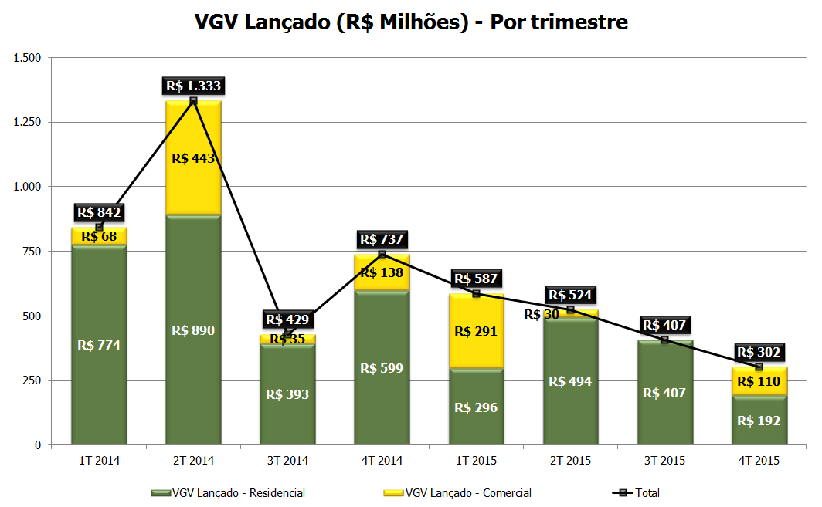
Vgv lançado (r$ MILHÕES) por trimestre - BH E NOVA LIMA
FONTE: BRAIN

Slide 34
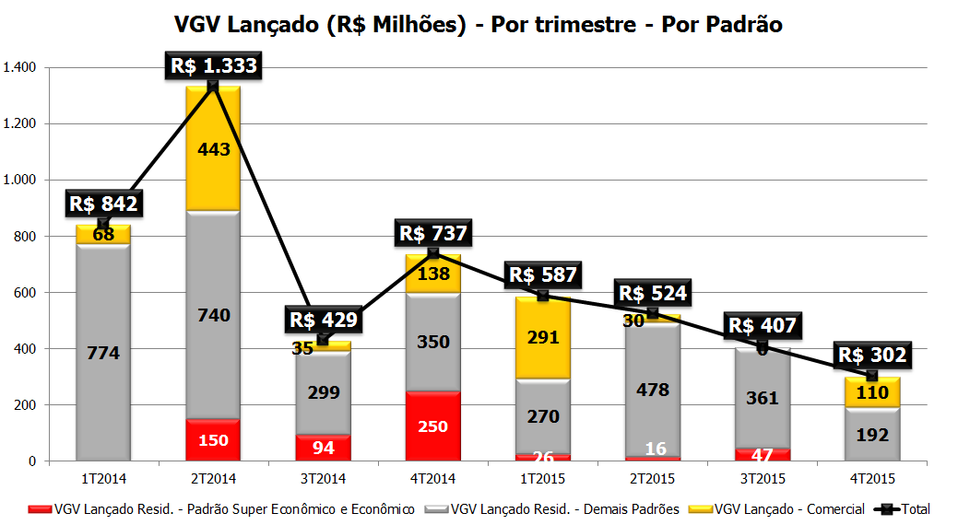
Vgv lançado (r$ MILHÕES) por TRIMESTRE E PADRÃO – BH E NOVA LIMA
Os empreendimentos dos padrões Super Econômico e Econômico são até R$ 250 mil e os demais padrões acima de R$ 250 mil.
FONTE: BRAIN

Slide 35
VENDAS

Slide 36
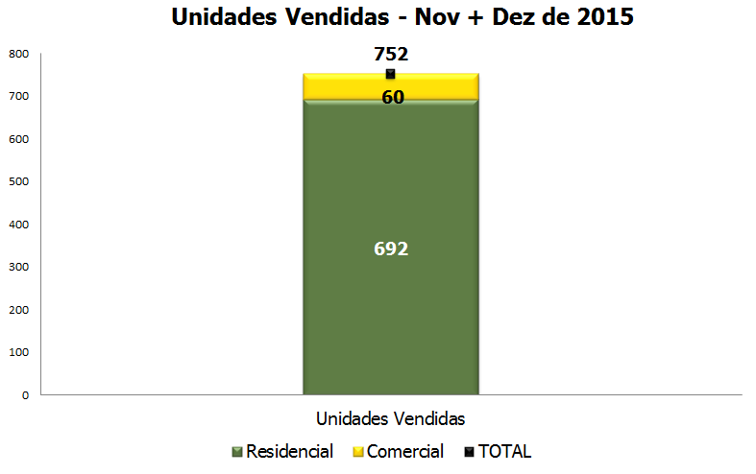
Unidades vendidas – BH E NOVA LIMA
FONTE: BRAIN

Slide 37
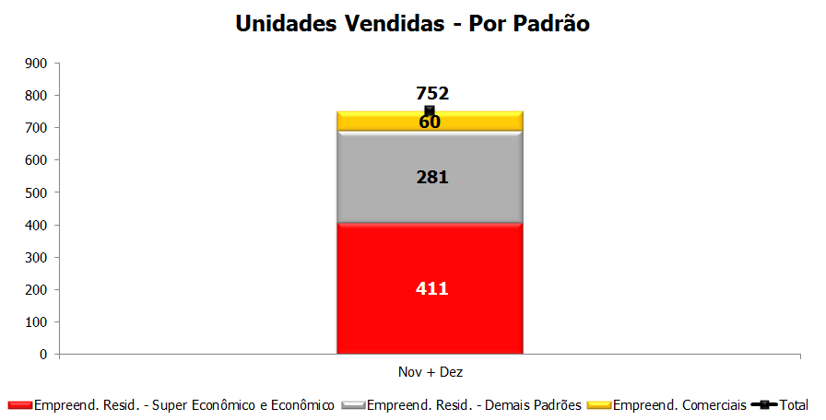
Unidades vendidas por padrão – BH E NOVA LIMA
FONTE: BRAIN

Slide 38
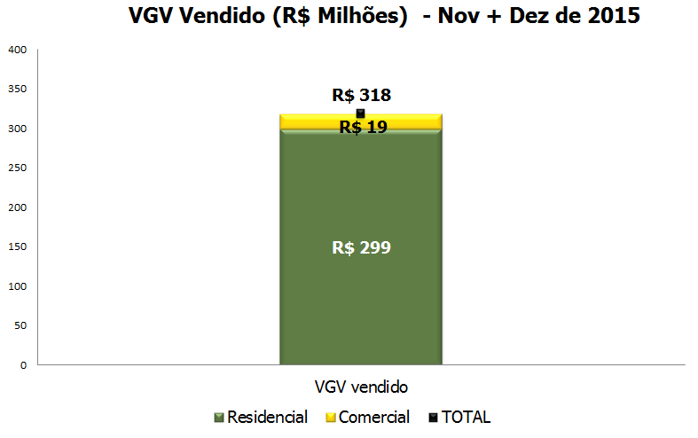
VGV VENDIDO (r$ MILHÕES) – BH E NOVA LIMA
FONTE: BRAIN

Slide 39
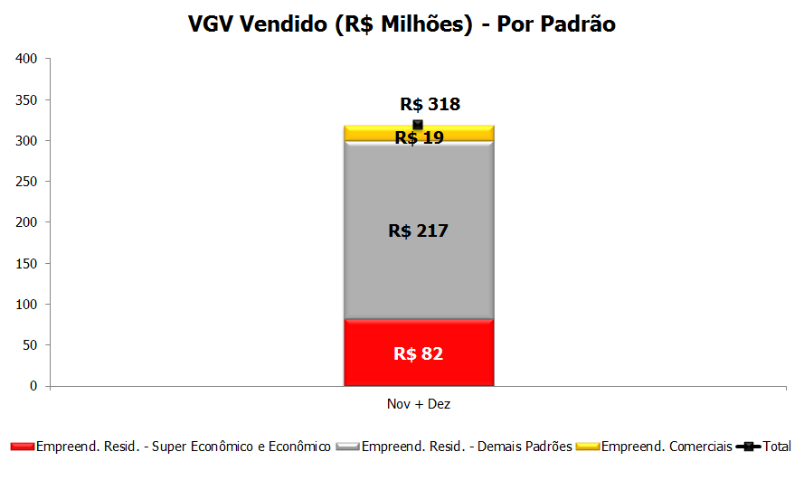
VGV vendidO (r$ MILHÕES) por padrão – BH E NOVA LIMA
FONTE: BRAIN

Slide 40
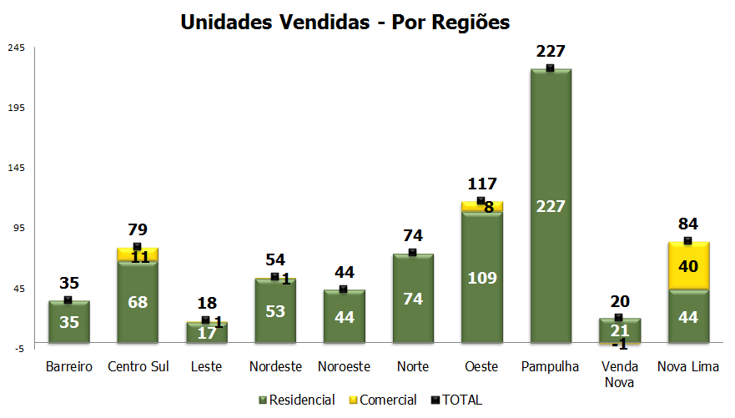
Unidades vendidas por região – NOV + DEZ DE 2015 – BH E NOVA LIMA
FONTE: BRAIN

Slide 41
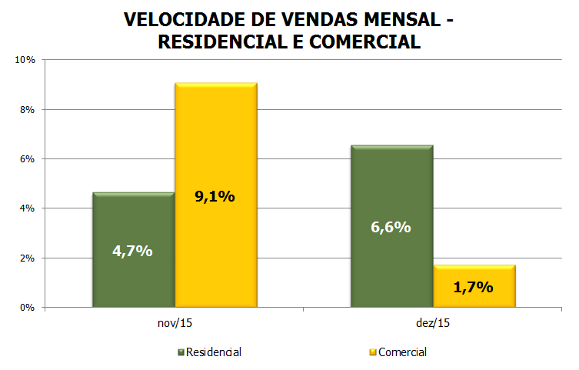
VELOCIDADE DE VENDAS – MENSAL – BH E NOVA LIMA
FONTE: BRAIN

Slide 42
ANÁLISE GERAL DA CONCORRÊNCIA RESIDENCIAL BH E NOVA LIMA REFERÊNCIA: DEZ/2015

Slide 43
MERCADO EM COMERCIALIZAÇÃO
FONTE: BRAIN

Slide 44
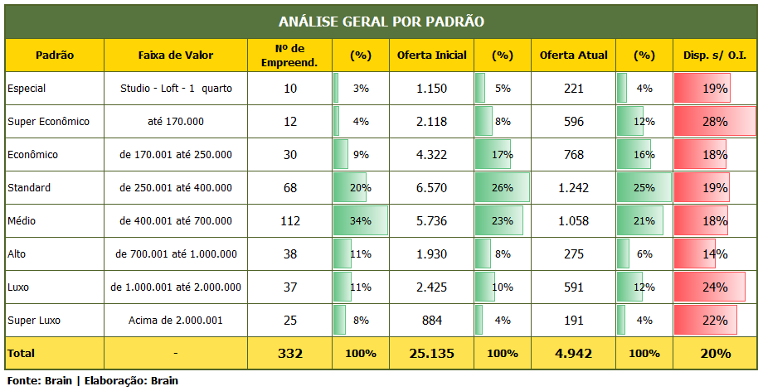
ANÁLISE GERAL POR PADRÃO – dezembro de 2015

Slide 45
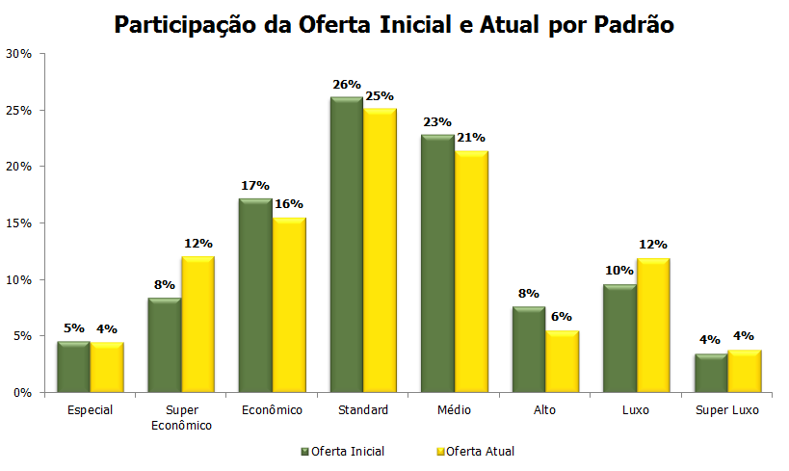
Participação da oferta inicial e atual por padrão
FONTE: BRAIN

Slide 46
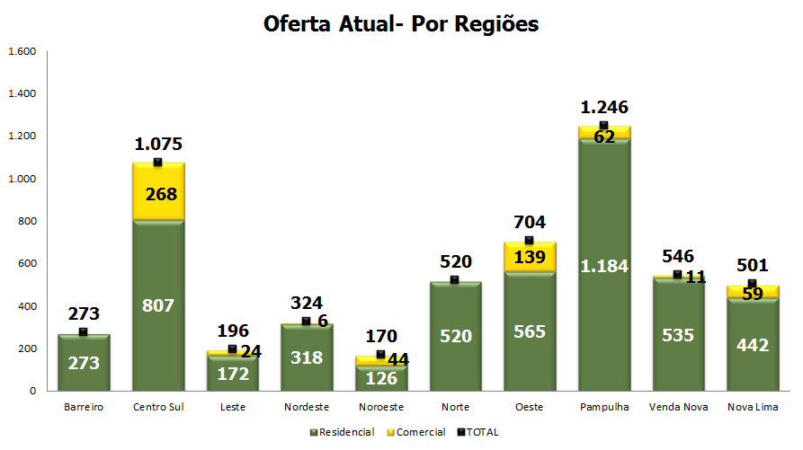
Oferta atual por regiões
FONTE: BRAIN

Slide 47
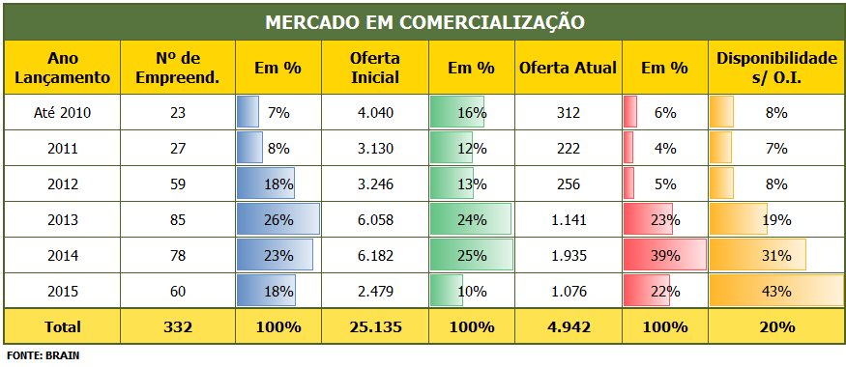
Comercialização por ano de lançamento

Slide 48
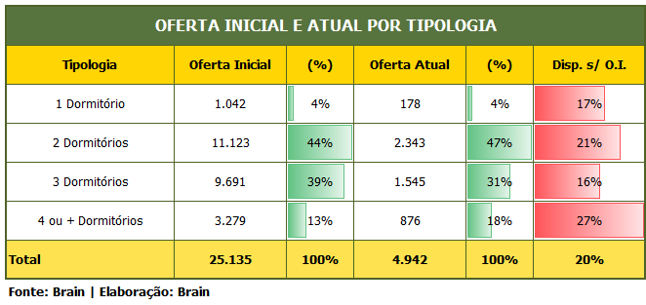
OFERTA INICIAL E ATUAL POR TIPOLOGIA

Slide 49
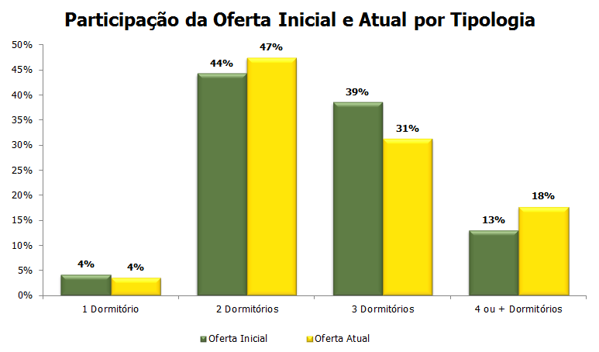
Participação da oferta inicial e atual por TIPOLOGIA
FONTE: BRAIN

Slide 50
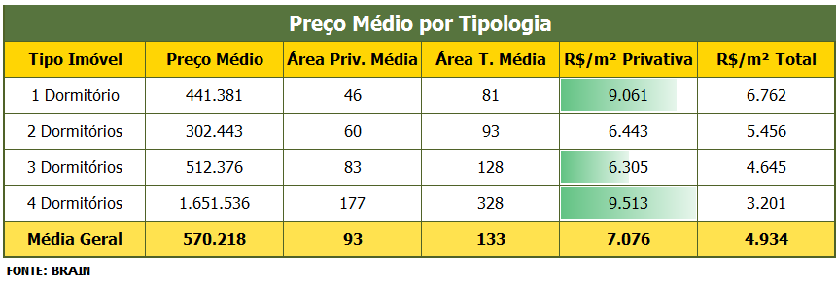
PREÇO MÉDIO POR TIPOLOGIA – DEZEMBRO DE 2015
Obs.: A média geral é ponderada entre todos os empreendimentos, portanto, o Preço Médio pela área privativa e total não baterá com o Valor/m².
Estão englobadas todas as regiões e a cidade de Nova Lima.

Slide 51
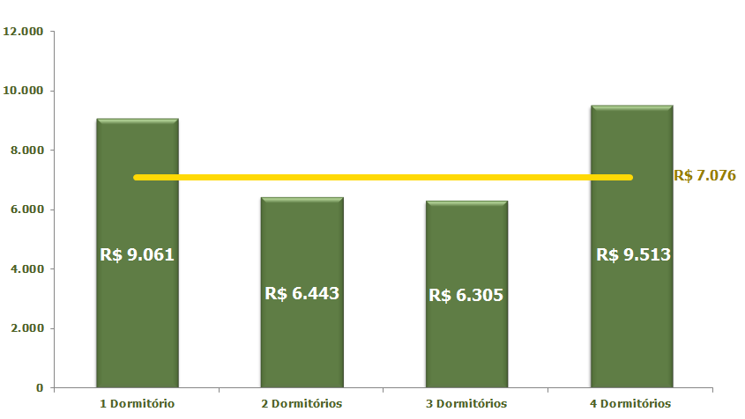
PREÇO MÉDIO (r$) DO M² PRIVATIVO POR TIPOLOGIA
FONTE: BRAIN

Slide 52
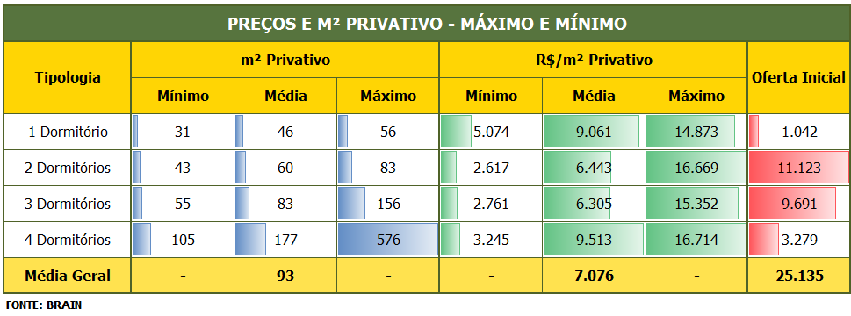
PREÇOS E M² PRIVATIVO – MÁXIMO E MÍNIMO

Slide 53
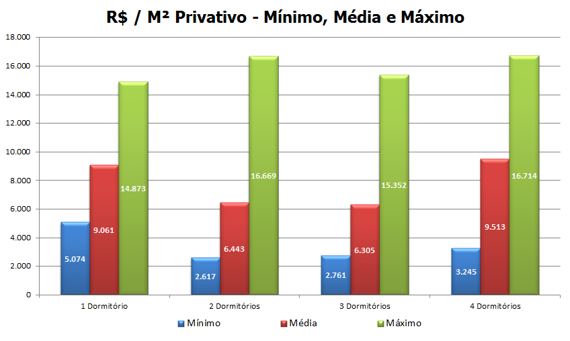
PREÇOS DO M² PRIVATIVO – MÁXIMO E MÍNIMO
FONTE: BRAIN

Slide 54
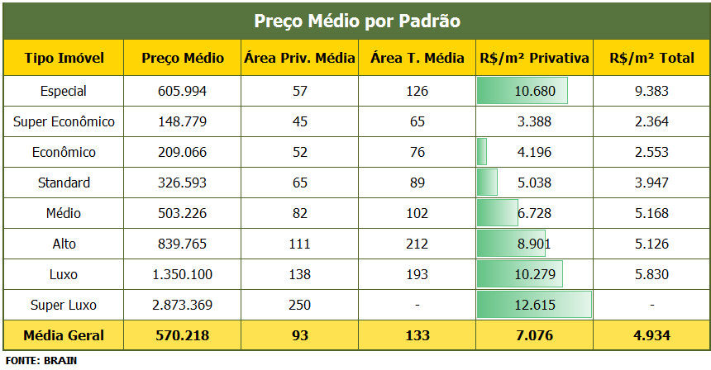
PREÇO MÉDIO POR PADRÃO – DEZEMBRO DE 2015

Slide 55
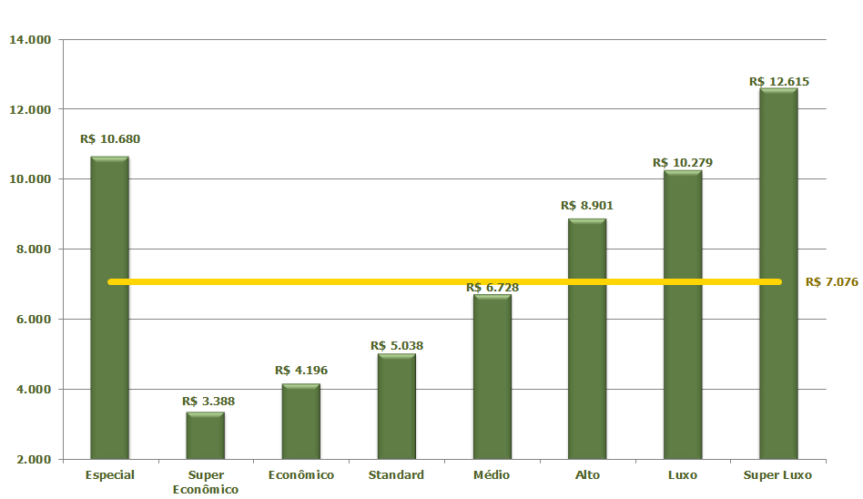
PREÇO MÉDIO (r$) DO M² PRIVATIVO POR PADRÃO
FONTE: BRAIN

Slide 56
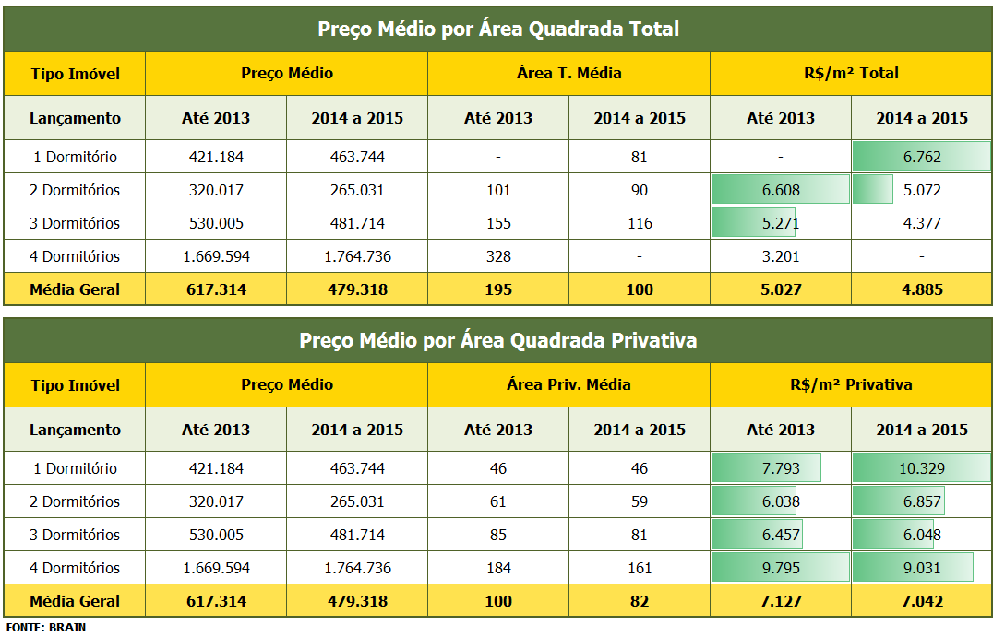
PREÇO MÉDIO POR ANO DE LANÇAMENTO

Slide 57
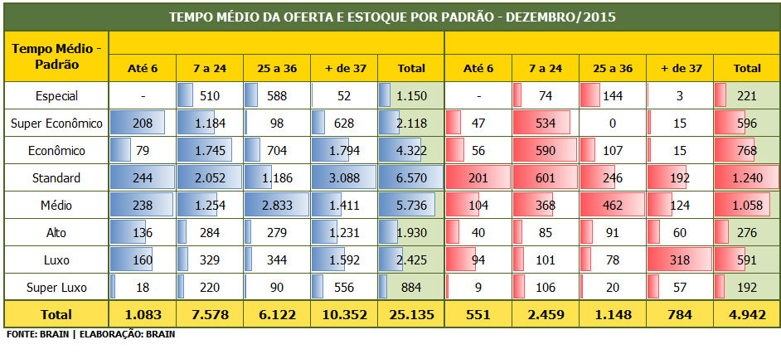
TEMPO MÉDIO DA OFERTA INICIAL E ATUAL - PADRÃO

Slide 58
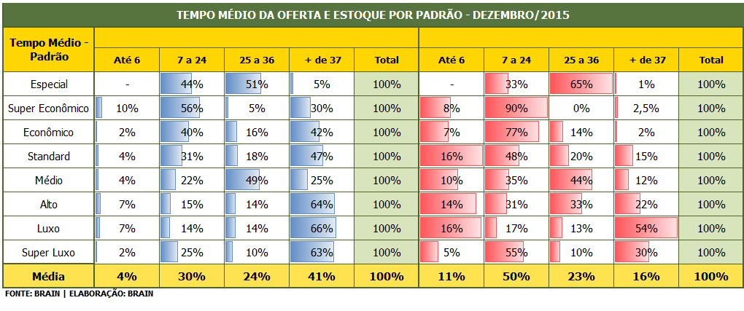
TEMPO MÉDIO DA OFERTA INICIAL E ATUAL - PADRÃO

Slide 59
TEMPO MÉDIO DA OFERTA INICIAL E ATUAL - TIPOLOGIA

Slide 60
ANÁLISE GERAL DA CONCORRÊNCIA COMERCIAL BH E NOVA LIMA REFERÊNCIA: DEZ/2015

Slide 61
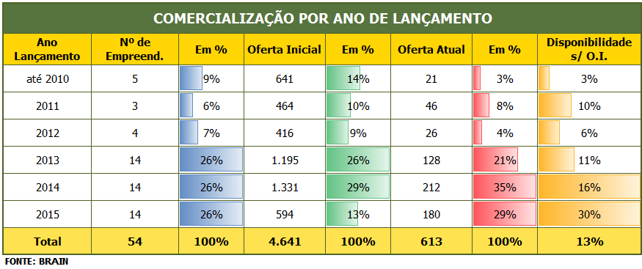
Comercialização por ano de lançamento

Slide 62
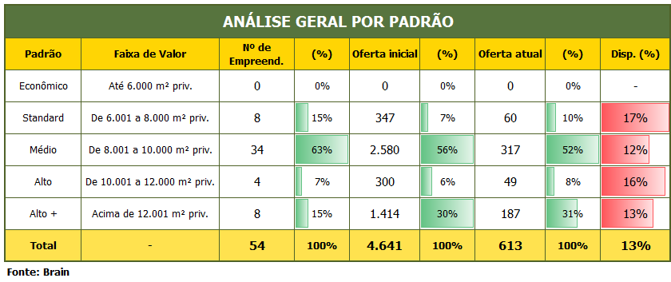
Análise geral por padrão

Slide 63
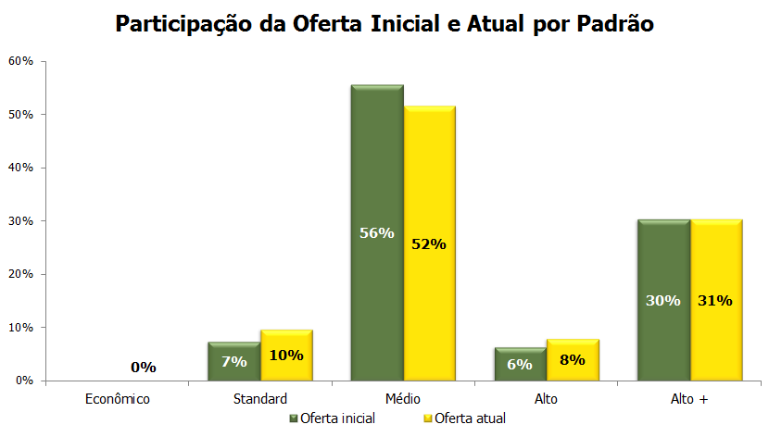
Participação da oferta inicial e atual por padrão
FONTE: BRAIN

Slide 64
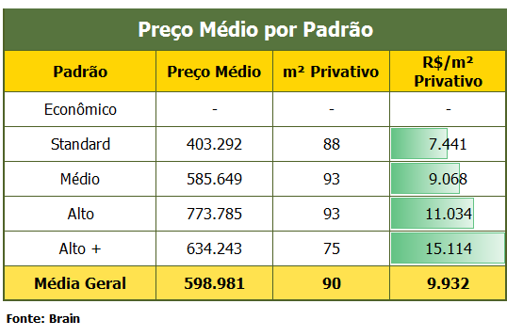
PREÇO MÉDIO POR PADRÃO – DEZEMBRO DE 2015
Obs.: A média geral é aplicada entre todos os empreendimentos, portanto, o Preço Médio pela área privativa e total não baterá com o Valor/m².
Estão englobadas todas as regiões e a cidade de Nova Lima.

Slide 65
PREÇO MÉDIO (r$) DO M² PRIVATIVO POR padrão
FONTE: BRAIN

Slide 66
PREÇOS E M² PRIVATIVO – MÁXIMO E MÍNIMO

Slide 67
PREÇOS E M² PRIVATIVO – MÁXIMO E MÍNIMO

Slide 68
ANÁLISE DE VGV

Slide 69
ANÁLISE DA CONCORRÊNCIA

Slide 70
ANÁLISE DA CONCORRÊNCIA

Slide 71
ESGOTADOS

Slide 72
esgotados

Slide 73
esgotados
Total de 169 empreendimentos esgotados
12 empreendimentos sem informações
157 empreendimentos – 6.728 unidades

Slide 74
ANÁLISE GERAL DAS REGIÕES

Slide 75
REGIÕES

Slide 76
REGIÕES

Slide 77
REGIÕES

Slide 78
REGIÕES

Slide 79
ANÁLISE DA CONCORRÊNCIA - RESIDENCIAL

Slide 80
ANÁLISE DA CONCORRÊNCIA - COMERCIAL

Slide 81
PREÇOS MÉDIOS DO M² PRIVATIVO POR REGIÕES

Slide 82
PREÇOS MÉDIOS (r$) DO M² PRIVATIVO POR REGIÕES
FONTE: BRAIN

Slide 83
REGIÃO BARREIRO

Slide 84
MAPAS

Slide 85
MAPAS

Slide 86
Análise geral por padrão

Slide 87
Participação da oferta inicial e atual por padrão

Slide 88
OFERTA INICIAL E ATUAL POR TIPOLOGIA

Slide 89
Preço e metragem média por tipologia
FONTE: BRAIN

Slide 90
REGIÃO CENTRO SUL

Slide 91
MAPAS

Slide 92
MAPAS

Slide 93
ANÁLISE GERAL POR PADRÃO

Slide 94
Participação da oferta inicial e atual por padrão

Slide 95
OFERTA INICIAL E OFERTA ATUAL POR TIPOLOGIA

Slide 96
Preço e metragem média por tipologia
FONTE: BRAIN

Slide 97
REGIÃO LESTE

Slide 98
MAPAS

Slide 99
MAPAS

Slide 100
ANÁLISE GERAL POR PADRÃO

Slide 101
Participação da oferta inicial e atual por padrão

Slide 102
OFERTA INICIAL E OFERTA ATUAL POR TIPOLOGIA

Slide 103
Preço e metragem média por tipologia
FONTE: BRAIN

Slide 104
REGIÃO NORDESTE

Slide 105
MAPAS

Slide 106
MAPAS

Slide 107
Análise geral por padrão

Slide 108
Participação da oferta inicial e atual por padrão

Slide 109
OFERTA INICIAL E OFERTA ATUAL POR TIPOLOGIA

Slide 110
Preço e metragem média por tipologia
FONTE: BRAIN

Slide 111
REGIÃO NOROESTE

Slide 112
MAPAS

Slide 113
MAPAS

Slide 114
ANÁLISE GERAL POR PADRÃO

Slide 115
Participação da oferta inicial e atual por padrão

Slide 116
OFERTA INICIAL E ATUAL POR TIPOLOGIA

Slide 117
Preço e metragem média por tipologia
FONTE: BRAIN

Slide 118
REGIÃO NORTE

Slide 119
MAPAS

Slide 120
MAPAS

Slide 121
Análise geral por padrão

Slide 122
Participação da oferta inicial e atual por padrão

Slide 123
OFERTA INICIAL E OFERTA ATUAL POR TIPOLOGIA

Slide 124
Preço e metragem média por tipologia
FONTE: BRAIN

Slide 125
REGIÃO OESTE

Slide 126
MAPAS

Slide 127
MAPAS

Slide 128
ANÁLISE GERAL POR PADRÃO

Slide 129
Participação da oferta inicial e atual por padrão

Slide 130
OFERTA INICIAL E OFERTA ATUAL POR TIPOLOGIA

Slide 131
Preço e metragem média por tipologia
FONTE: BRAIN

Slide 132
REGIÃO PAMPULHA

Slide 133
MAPAS

Slide 134
MAPAS

Slide 135
CONCORRÊNCIA NA REGIÃO

Slide 136
Participação da oferta inicial e atual por padrão

Slide 137
OFERTA INICIAL E ATUAL POR TIPOLOGIA

Slide 138
Preço e metragem média por tipologia
FONTE: BRAIN

Slide 139
REGIÃO VENDA NOVA

Slide 140
MAPAS

Slide 141
MAPAS

Slide 142
CONCORRÊNCIA NA REGIÃO

Slide 143
Participação da oferta inicial e atual por padrão

Slide 144
OFERTA INICIAL E ATUAL POR TIPOLOGIA

Slide 145
Preço e metragem média por tipologia
FONTE: BRAIN

Slide 146
NOVA LIMA

Slide 147
MAPAS

Slide 148
MAPAS

Slide 149
CONCORRÊNCIA NA REGIÃO

Slide 150
Participação da oferta inicial e atual por padrão

Slide 151
OFERTA INICIAL E ATUAL POR TIPOLOGIA

Slide 152
Preço e metragem média por tipologia
FONTE: BRAIN

Slide 153
METODOLOGIA Pesquisa de Oferta Imobiliária
BELO HORIZONTE E NOVA LIMA

Slide 154
METODOLOGIA
Universo Pesquisado: CENSO, ou seja, todos os empreendimentos imobiliários verticais, residenciais e comerciais, com unidades ainda em oferta pela incorporadora ou construtora responsável (ciclo primário de venda), no mês de dezembro de 2015, em Belo Horizonte e Nova Lima.
Fontes de Dados: Incorporadoras, Construtoras e Imobiliárias, ou seja, não se restringe aos associados do Sinduscon.
Forma de Coleta: Envio direto das informações solicitadas, à fonte de dados pesquisada, pela fonte responsável pelas tabelas de comercialização dos empreendimentos. Quando não for possível de forma direta, utiliza-se de cliente oculto, ou seja, indo no plantão ou por meio telefônico.

Slide 155
METODOLOGIA
Cobertura: Embora a pesquisa busque ser censitária, sempre há pequenos empreendimentos comercializados apenas pelo incorporador ou imobiliária de bairro que não é facilmente localizável. Desta forma, busca-se atingir cerca de 90% dos empreendimentos, que possivelmente respondam por mais de 95% das unidades comercializadas.
Estima-se terem sido encontrados cerca de 75% a 85% dos empreendimentos.

Slide 156
METODOLOGIA
Cobertura (continuação): Nesta compilação, foram abordados 244 incorporadores, sendo que 132 deles possuíam empreendimentos verticais com vendas ativas no mês de dezembro de 2015.
Abordagem: a) Presencial, com visita in loco por sócio e funcionários da BRAIN, que percorrem a cidade em busca de empreendimentos em obras; b) Eletrônica e telefônica, realizada em parceria com o Sinduscon no caso de associados e diretamente pela BRAIN no caso de não associados.

Slide 157
METODOLOGIA
Checagem de dados: 100% das informações encaminhadas por não associados são checadas de maneira telefônica por funcionários da BRAIN.
Período de Coleta: Dezembro de 2015, mês de referência para os dados.
Período de Análise: Fevereiro de 2015, mês de entrega dos resultados.
Análise Imobiliária: BRAIN Bureau de Inteligência Corporativa e conferência pelo Sinduscon MG.

Slide 158
METODOLOGIA
Base de dados: Composta exclusivamente por empreendimentos verticais, residenciais e comerciais, que possuam venda ativa diretamente do incorporador. As unidades em permuta são consideradas na análise, independente de já estarem à venda ou no aguardo de esgotarem as unidades do incorporador.
Tempo de Permanência dos Empreendimentos na Base de Dados: Independente de se em obras ou entregue, o empreendimento permanece na base de dados. Ele é retirado após permanecer com a oferta atual (estoque) zerado por três meses seguidos. Eventualmente, se um empreendimento que tenha ficado fora da base de dados pode retornar, caso o volume de distritos tenha sido significativo na entrega do mesmo.

Slide 159
METODOLOGIA
Estruturação dos Dados para Análise: São realizadas análises considerando: a) tipologias segundo número de quartos. Neste caso estúdios são agrupados com apartamentos de 1Dorm e 5 ou mais quartos com os de 4Dorm.; b) segundo padrão (faixo de valor), são 8 faixas, do Super Econômico (até o teto do MCMV) ao Super Luxo, ticket médio acima de R$ 2 milhões. Ou seja, o critério para estratificação é o ticket médio do empreendimento. Dessa forma, pode ocorrer de existirem unidades no empreendimento acima ou abaixo do mínimo e máximo para pertencer a determinado padrão, pois o que importa é o ticket MÉDIO do empreendimento; c) por região.

Slide 160
METODOLOGIA
Preço ou Ticket Médio: Determinado pelo VGV total estimado dividido pelo total de unidades do empreendimento.
Preço por Metro Quadrado (privativo e total): Determinado pela média do preço por empreendimento com vendas ativas e não por unidade do estoque.
VGV Estimado: total de unidades de cada tipologia multiplicado preço médio das tipologias, ou seja, VGV Total = unidades por tipologia x preço por tipologia. O mesmo é estimado, pois o total de vagas de garagem , por exemplo, pode ser diferente para cada unidade habitacional, porém para o cálculo considera-se a unidade com maior ocorrência, ou seja, se a maioria delas possuir apenas 1 vaga, para o cálculo do VGV estimado todas as unidades serão consideradas com apenas 1 vaga.

Slide 161
METODOLOGIA
Determinação da Oferta Atual: Calculada diretamente na tabela de vendas dos empreendimentos no mês referência da pesquisa.
Determinação do Total de Unidades Vendidas: Calculada a partir do estoque imediatamente anterior menos o estoque atual, portanto consideram-se apenas as vendas líquidas de distratos. Obs.: Os distratos serão calculados num segundo momento, quando a base pesquisada estiver consolidada.
Trato de Empreendimentos Faseados: Os empreendimentos faseados, se estiverem num mesmo RI, serão considerados na base de dados integralmente, mesmo que nem todas as torres tenham sido abertas para vendas. No caso de serem RI diferentes, serão considerados como 2 ou mais lançamentos distintos.

Slide 162
METODOLOGIA
Mês Referência para Determinação da Data de Lançamento: Considerado a partir da abertura das vendas, em geral após obtenção do RI. É possível que ocorra pequena variação temporal, entre a divulgação e o registro, não deve ser superior a 1 mês e, certamente, NUNCA superior a 2 meses de diferença para os futuros lançamentos. Para os empreendimentos coletados neste primeiro momento, e que foram lançados há muito tempo, esta informação não possui a mesma precisão decorrente da perda de histórico na empresa pesquisada.
Participação do MCMV: São considerados para análise apenas empreendimentos faixas 2 e 3, pois estes são comercializados.

Slide 163
GLOSSÁRIO
Empreendimento Vertical em Comercialização: Consideram-se empreendimentos verticais em comercialização todos os empreendimentos de incorporação imobiliária em um dado mercado que, com 4 ou mais pavimentos, mantinham no mês de referência da pesquisa, unidades ainda em comercialização no seu ciclo primário. Não são considerados os número de torres. O faseamento apenas muda o total de empreendimentos quando ocorre mais de 1 RI.
Desta forma, empreendimentos que, independentemente do seu ano de lançamento, ainda possuíam estoques de venda pelo incorporador (e não por revendas de terceiros adquirentes) são mapeados e georeferenciados.

Slide 164
GLOSSÁRIO
Oferta Inicial: Total de unidades (ou de VGV) de um empreendimento no momento do lançamento. Este número não se altera ao longo do tempo.
Oferta Atual: Mede o número de unidades e de valor em dinheiro que estava disponível para ser comercializado ao final do mês de referência da pesquisa. Ou seja, a oferta atual de um empreendimento ou de um mercado mede o tamanho efetivo do estoque em mãos dos incorporadores no período de referência.
Disponibilidade Sobre a Oferta: Fórmula que avalia a relação entre a Oferta Atual e a Oferta Inicial, podendo ser expressa em percentuais pela seguinte expressão: Oferta Atual/Oferta Inicial X 100. Retrata, portanto, quanto falta vender em relação ao volume lançado. Pode ser expressa em unidades e em VGV.

Slide 165
GLOSSÁRIO
Padrão do Imóvel: Classificação do padrão de valor de um empreendimento conforme o preço final de vendas de suas unidades em termos de faixas de valor. As classificações de faixas de valor seguem referências de preço comumente reconhecidas por entidades do setor e empresas privadas, respaldando-se em uma lógica de associação de padrões de preço com produtos típicos. As faixas de valor seguem descritas no trabalho, mas ressalte-se a especificidade da assim chamada faixa “Especial” que contempla ao menos 50% de suas unidades com imóveis pequenos de estúdios, lofts e 1 dormitórios, não tendo uma classificação prévia de preço, mas sim de tipologia. Isolou-se essa tipologia por compreender que sua lógica de preço deve ser avaliada em particular por ser um produto residencial porém com “menor” característica familiar e mais de investimento. O padrão Super Econômico terá como limite superior o teto do programa Minha Casa Minha Vida de cada cidade na ocasião da pesquisa.

Slide 166
GLOSSÁRIO
Preço: Sempre por metro privativo da unidade avaliada por tipologia em um andar médio, e, sempre que possível, considerando o preço médio de venda das unidades na oferta atual de cada empreendimento.
Tipologia: divisão por número de dormitórios, separadas em 4 grupos: 1, 2, 3 e 4 ou mais quartos. Tipologias especiais como loft e estúdios (estes últimos agrupados com a tipologia de 1 dormitório).
Uso: Mercados Residencial e Comercial (este, de salas de escritórios e de lajes corporativas quando estas são vendidas e não locadas). Empreendimento mistos são registrados separadamente nos 2 critérios acima.
VGV: Sigla para Valor Geral de Vendas, isto é, o valor total colocado à venda a preços do mês de referência da pesquisa, tanto na oferta inicial quanto na atual.

Slide 167
GLOSSÁRIO
Lançamentos: lançamentos imobiliários verticais com data de lançamento com até 6 meses de comercialização.
Em Obras: Considerados os empreendimentos em comercialização entre o 7º e o 36º de comercialização.
Entregues: Para efeito de análise geral, considerados a partir do 37º mês de comercialização. Eventuais ajustes podem ser realizados quando o prazo de obra for mais longo.
Regiões: Agrupamentos de bairros com características demográficas, geográficas ou de oferta similares, para fins de análise imobiliária. No caso de BH, foram consideradas as regiões administrativas da cidade (9 no total). Nova Lima foi considerada como única, pois a quase totalidade dos empreendimento verticais estão em uma única região.

Slide 168
GLOSSÁRIO
Vendas Brutas: Total de vendas de unidades no período analisado descontados os distratos.
Vendas Líquidas: Vendas Brutas menos os distratos. Obs.: Neste primeiro momento, são analisados apenas as vendas líquidas.
Vendas Sobre a Oferta (VSO mensal): é a relação em unidades das VENDAS no mês sobre a OFERTA TOTAL do mês, ou seja, mede o percentual (%) do estoque vendido no mês de referência da pesquisa.
Vendas Sobre a Oferta (VSO 12 meses): mede o percentual (%) vendido acumulado nos últimos 12 meses.

Slide 169
CONSULTORES DO ESTUDO

Slide 170
CONSULTORES DO PROJETO
Coordenação
Fábio Tadeu Araújo
Marcos Kahtalian
Elisângela Polli
Produção
Mariana Liberato Hirt

